Slide 1
Сообщение из опыта работы на тему: «Использование современных образовательных технологий для развития связной речи старших дошкольников»
Подготовила: Воспитатель ВКК Чечулина И.В.

Slide 2
Актуальность проблемы речевого развития
Проблема речевого развития детей дошкольного возраста на
сегодняшний день очень актуальна, т.к. процент дошкольников с
различными речевыми нарушениями остается стабильно высоким.
Овладение родным языком является одним из важных приобретений ребенка в дошкольном детстве.
В современном дошкольном образовании речь рассматривается как одна из основ воспитания и обучения детей.
Речь – это инструмент развития высших отделов психики.
С развитием речи связано формирование как личности в целом, так и во всех основных психических процессах.
Обучение дошкольников родному языку должно стать одной из главных задач в подготовке детей к школе.
Главной задачей развития связной речи ребёнка в дошкольном возрасте является совершенствование монологической речи.

Slide 3
Условия успешного речевого развития.
Создание условий для развития речи детей в общении со взрослыми и сверстниками.
Владение педагогом правильной литературной речью.
Обеспечение развития звуковой культуры речи со стороны детей в
соответствии с их возрастными особенностями.
Создание условий для овладения детьми грамматическим строем речи.
Развитие у детей связной речи с учетом их возрастных особенностей.
Развитие у детей понимания речи, упражняя детей в выполнении словесной инструкции.
Создание условий для развития планирующей и регулирующей функции речи детей в соответствии с их возрастными особенностями.
Приобщение детей к культуре чтения художественной литературы.
Поощрение детского словотворчества.

Slide 4
Мнемотехника
«искусство запоминания» (греч.) - это система методов и приемов, обеспечивающих успешное запоминание, сохранение и воспроизведение информации.
Использование мнемотехники в обучении дошкольников
позволяет решить такие задачи как:
Развитие связной речи;
Преобразование абстрактных символов в образы (перекодирование информации);
Развитие мелкой моторики рук;
Развитие основных психических процессов – памяти, внимания, образного мышления; помогает овладение приёмами работы с мнемотаблицами и сокращает время обучения.

Slide 5
Методика коллаж
Коллаж - это учебное пособие, лист картона (плотная бумага или фланелеграф), на который наклеиваются или накладываются (рисуются) различные картинки, буквы, геометрические фигуры, цифры. Кажущийся беспорядок наложенных на картон картинок и составляет суть коллажа. Это обучающее пособие несет в себе разные задачи. Это и развитие памяти, расширение словарного запаса, образного восприятия и т.д. Данное пособие
используется на всех видах занятий. Ребенок учится связывать все картинки коллажа, составляет сюжеты. Коллажи широко используются в практической работе с детьми. С их помощью у ребенка формируются экологические представления,
расширяется словарный запас; развиваются связная речь,
зрительная память и логическое мышление.

Slide 6
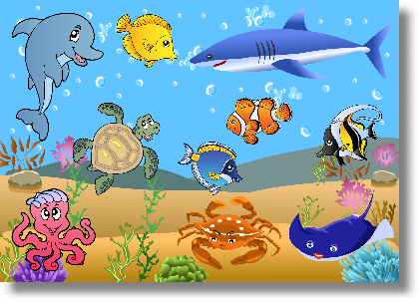
Главная задача коллажа - соединить все картинки, буквы, цифры... между собой. Таким образом, происходит
отработка сюжетного метода запоминания.

Slide 7
Синквейн - игровая технология, как средство успешной коррекции и
развития речи дошкольников.
Слово «синквейн» происходит
от французского слова «пять» и означает
«стихотворение, состоящее из пяти строк».
Синквейн – это стихотворение, написанное в соответствии
с определёнными правилами.

Slide 8
строка - тема - называется одним словом,
обычно существительное или местоимение), которое
обозначает объект или предмет, о котором пойдет речь.
строка - это описание темы - в двух словах, чаще
всего прилагательные или причастия), они дают описание признаков и свойств выбранного в синквейне предмета или объекта.
строка – это действия - в трёх словах, глаголами или деепричастиями,
описывающими характерные действия объекта.
строка – это предложение из четырёх слов
выражающая личное отношение автора синквейна к описываемому предмету или объекту
строка - это одно слово, -резюме,
характеризующее суть предмета или объекта. которое выражает настроение.

Slide 9
В чём же его эффективность и значимость?
Его простота. Синквейн могут составить все.
В составлении синквейна каждый ребенок может
реализовать свои интеллектуальные возможности.
Синквейн является игровым приемом.
Составление синквейна используется как заключительное задание по пройденному материалу.
Составление синквейна используется для проведения
рефлексии, анализа и синтеза полученной информации.
Синквейн помогает пополнить словарный запас.
Синквейн учит краткому пересказу.
Синквейн помогает развить речь и мышление.

Slide 10
Когда же начинать знакомство с этим приёмом?
В старшем дошкольном возрасте!
Целесообразно вначале предлагать детям для
прослушивания готовые синквейны, например:
Осень
Солнечная, тёплая.
Дарит, светится, радует.
В парке осыпаются листья. Золото, красота, счастье!

Slide 11
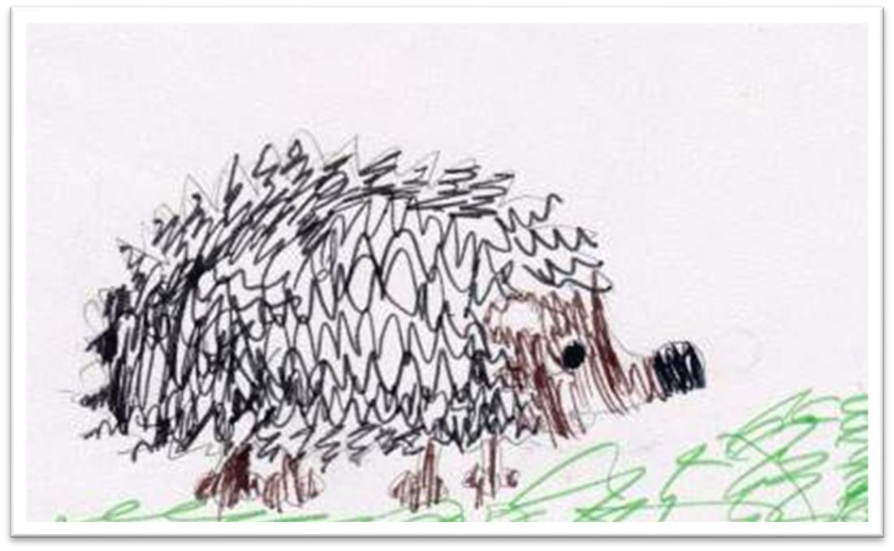
Пример
синквейна
Ежик
Серый, колючий
Фыркает, спит, сворачивается.
Мне нравится маленький ежик.
Лес.

Slide 12
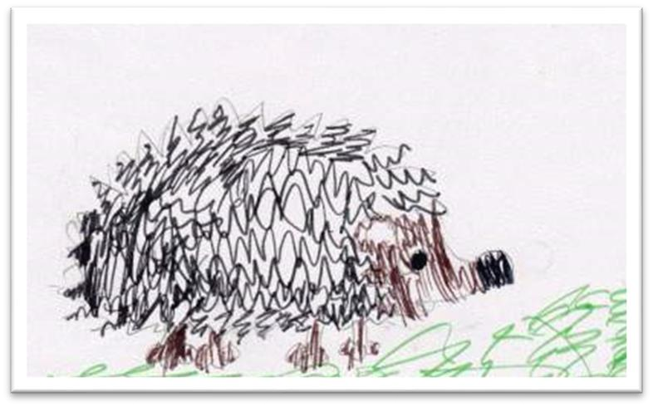
СИНКВЕЙН -ЗАГАДКА
1. ?
Cерый, колючий
Фыркает, спит, сворачивается.
Мне нравится этот зверек
Лес.

Slide 13
Сказкотерапия
Сказкотерапия - означает «лечение
сказкой». Сказки содействуют развитию речи детей, развивают навыки связной речи.
Развивают способность детей отличать хорошее
от плохого в сказке и жизни, умение делать нравственный выбор.
Сказки воспитывают послушание на основе любви и уважения к родителям и близким людям. Формируют такие качества как терпение, милосердие, умение уступать, помогать друг другу.

Slide 14
Дидактические сказки (от 3 – х до 6 лет)
Дидактические сказки могут раскрывать смысл и важность определённых знаний. В форме дидактических сказок «подаются» учебные задания.
Художественные сказки способствуют воспитанию нравственных чувств: взаимопомощи, поддержки, сочувствия, долга,
ответственности и др.
Психологические сказки способствуют преодолению страхов,
обретению уверенности в себе и др.
Медитативные сказки рассказываются под специальную музыку, помогают расслабиться, снять напряжение.

Slide 15
Логоритмика
Это система двигательных упражнений, в которых различные движения сочетаются с произнесением специального речевого материала.
Виды логоритмических упражнений

Slide 16
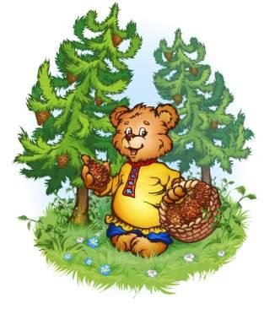
Логоритмика для детей младшего возраста имеет целью стимуляцию речевой и мыслительной активности, развитие и формирование связной речи – это пальчиковая гимнастика, потешки, коротенькие стихи о животных,
изображение их по показу педагога.
Логоритмика для детей 5-6 лет В этом возрасте упражнения более сложные.
Детям нужно освоить не только движения, но и ритм, слова, музыку.
Логоритмика для детей 6-7 лет дети могут сами догадаться, или придумать какие движения нужно выполнять в соответствии с содержанием текста, или
характером музыки.
Мишка косолапый По лесу идет,
(имитируем косолапую ходьбу мишки)
Шишки собирает, Песенки поет.
(Приседаем - собираем шишки)
Шишка отскочила Прямо мишке в лоб.
(Легонько ударяем себя ладошкой по
лбу)
Мишка рассердился
И ногою - топ! (Топаем ногой)

Slide 17
ТРИЗ – это технология творчества, цель которой –
стимулировать воображение, научить мыслить системно и вместе с тем нестандартно. ТРИЗ располагает конкретными приёмами, правилами, инструментами
творчества.
В работе с детьми, по данной технологии, придерживаюсь следующего:
Выслушивать каждого желающего.
Давать только положительные оценки, они раскрепощают!
Говорить: интересно, необычно, хорошо, любопытно!
Импровизировать в беседах на занятиях и идти за логикой ребёнка, подчиняясь ей, не навязывая своего мнения.
Формировать умение детей возражать взрослым и друг другу, но возражать аргументировано, предлагая что–то взамен или доказывая.

Slide 18
В результате занятий с применением технологии
ТРИЗ у детей:
Снимается чувство скованности,
Преодолевается застенчивость,
Развивается воображение, речевая и общая
инициатива,
Повышается уровень познавательных способностей, что помогает детям освободиться от инерции
мышления.
ТРИЗ для дошкольников – это система коллективных
игр, занятий призванная не заменять основную
программу, а максимально увеличить её эффективность.

Slide 19
Метод фокальных объектов (МФО) – перенесение свойств одного объекта или нескольких на другой.
Например, мяч. Какой он? Смеющийся, летающий, вкусный; рассказывающий на ночь сказки . . .
Этот метод позволяет не только развивать воображение, речь, фантазию, но и управлять своим мышлением. Пользуясь методом МФО можно придумать фантастическое животное, придумать ему название, кто его родители, где он будет жить и чем питаться, или
предложить картинки “забавные животные”, “пиктограммы”, назвать их и сделать презентацию.
“Левообезьян”.
Его родители:
обезьянка. Живет в
лев и
жарких
странах. Очень быстро бегает по земле и ловко лазает по деревьям. Может быстро убежать от врагов и достать фрукты с высокого дерева . . .

Slide 20
Метод мозгового штурма.
Это оперативный метод решения проблемы на основе
стимулирования творческой активности, при котором участникам обсуждения предлагают высказать как можно большее
количество вариантов решений, в том числе самых фантастичных.
Затем из общего числа высказанных идей отбирают наиболее удачные, которые могут быть использованы на практике.
Темы мозгового штурма для детей.
Как обезопасить пешеходов от падающих с крыш сосулек?
Как не ссориться с мамой?
Надо размешать сахар в стакане с горячим чаем, когда ложечки нет. Что делать?
Придумайте насекомое с необычными свойствами.
Как спастись герою сказки? Что ему надо сделать?
Как космонавтам закреплять летающие по кабине мелкие предметы (ручки, расческу, блокнот...): магнитом, липучкой,
скрепкой, пружинным прижимом, булавкой... Какие способы не
подойдут?

Slide 21
Типовое фантазирование (алгоритм составления сказок)
Жил-был кто (что?)
Какой он был? ( подбор определений)
Какие делал ДОБРЫЕ дела?
У ….. было много друзей( кто? что?)
И был у него враг. Кто это был?
Он был какой?
Как он мешал главному герою?
Кто мог помочь главному герою и как?
Чем закончилась история? ( помирить или
развести, но не прогонять, убивать, ломать и т.д.)
Выведение жизненного правила (нравственной
позиции), которое вкладывается в уста
положительного объекта.
Придумывание названия сказки.
Речевая активность самих детей

Slide 22
Работа с картами Проппа проходит в несколько этапов.
I. Познакомить детей со сказкой как жанром и объяснить общую структуру, то есть завязка (приглашение в сказку, повествование, развязка).
II. Чтение и сопровождение чтения. Выкладываю карты Проппа.
III. Пересказ с опорой на карты.
IV. Сочинение на основе карт. Для этого отбирают 5-8 карт, придумываем главного героя, его союзников, противников и т. д. Желательно направить ребенка на то, чтобы он принимал полное участие в придумывании (составлении) сказки, лишь иногда помогая и подсказывая ему каким образом можно построить развитие сказки.

Slide 23
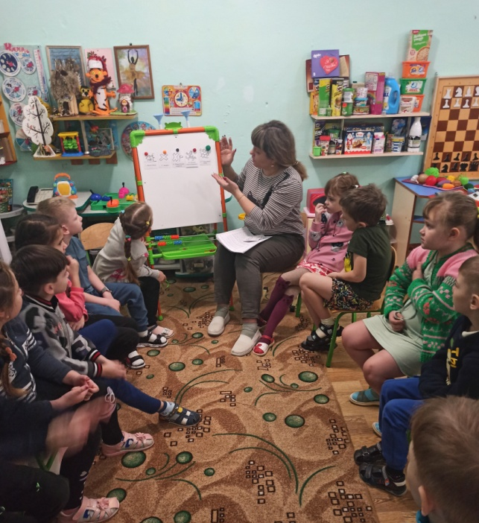
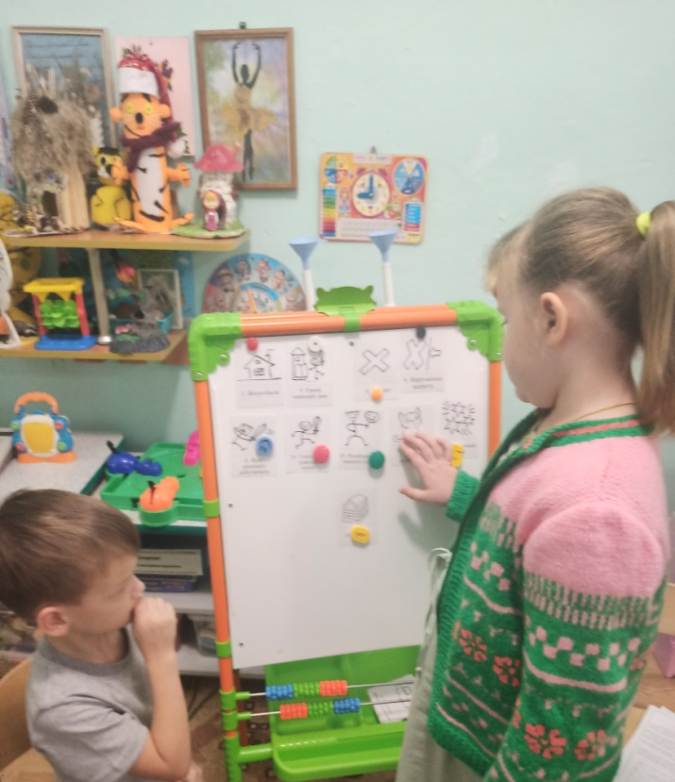
Карты Проппа

Slide 24
СПАСИБО ЗА
ВНИМАНИЕ !

